Slide 2
Население Латвии на 2015 год составляет 1 993 300 человек В Риге проживает почти 695 539 человек ( 385 009 женщин и 310 530 мужчин)

Slide 3
Рига – здоровый город
6 июня 2014 Всемирная организация здравоохранения, во главае с представителем латвийской стороны Айгой Руране вручила меру города Риги Нилу Ушакова сертификат на присоединение Риги к движению Всемирной организации здравоохранения европейских стран Здоровые города.
Рига, является одним из четырех городов ( Череповец (Россия), Дрезден (Германия), Frederiksberg (Дания). В настоящее время 80 европейских городов подали заявки на эту фазу проекта.
Присоединившись к проекту Здоровые города ВОЗ, Рижское самоуправление подтверждает , что город готов участвовать в достижении целей укрепления здоровья населения, в сотрудничестве с Всемирной организацией здравоохранения.
Города, участвующие в стадии проекта VI, намерены:
улучшить здоровье, каждого гражданина, и сократить неравенства в отношении здоровья;
улучшить управление, реализацию "здоровья во всех стратегиях" . Присоединившись к проекту, руководство города подтверждает политическую волю и предоставляет доказательства о причастности во всех целях проекта.

Slide 4
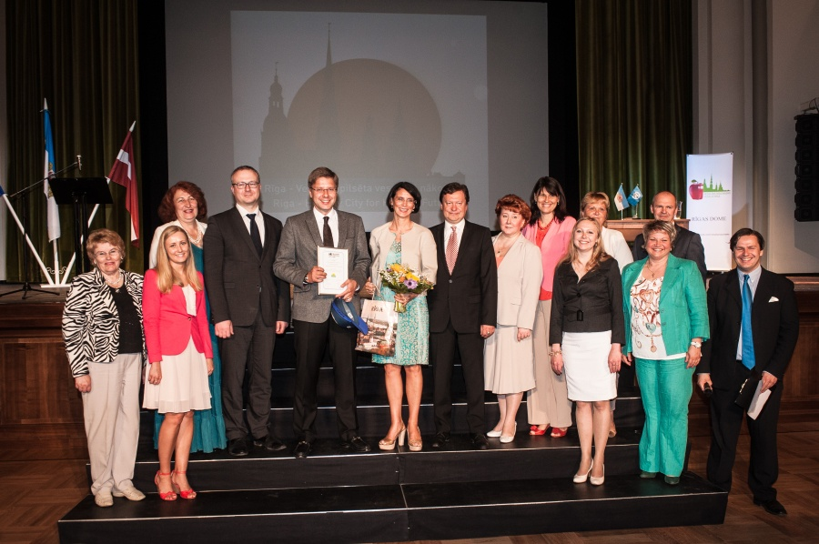

Slide 5
Политическая и административная система Риги
Рижская дума (60 депутатов)
Комитет социальной защиты (16 депутатов)
Департамент благосостояния(60 работников)
Управление здравоохранения
Социальное управление

Slide 6
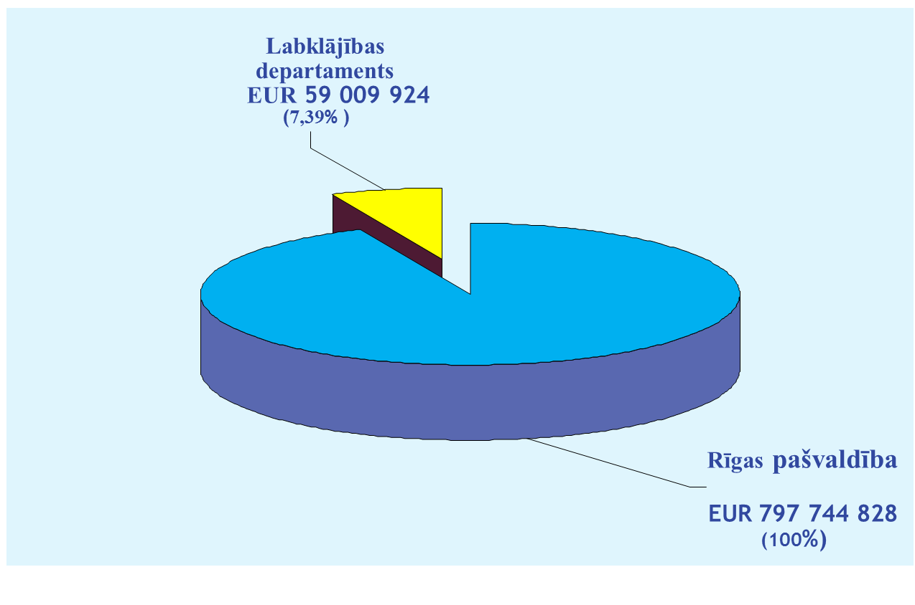
Бюджет

Slide 7
Роль местного правительства в продвижении общественного здоровья и профилактики заболеваний
В соответствии с Законом местного самоуправления:
«Обеспечить доступ медицинской помощи, а также популяризация здорового образа жизни и спорта»

Slide 8
Документы планирования политики Риги
≪Здоровый рижанин – в (далее –
Долгосрочная стратегия развития Риги до 2025 года, нацелены на реализацию трех главных желаний или основных потребностей рижан:
возможность получать доходы, содержать себя и свою семью;
возможность получать образование, развиваться, найти себя и ощутить свою принадлежность;
возможность жить в удобной, безопасной и здоровой среде.
Рижское самоуправление в 2012 году утвердило стратегию в области здравоохранения общества Рижского самоуправления ≪Здоровый рижанин – в здоровой Риге≫ на период с 2012 по 2021 год .
Главная цель стратегии нацелена на улучшение состояния здоровья жителей Риги и уменьшение числа преждевременных смертей

Slide 9
Здоровая семья
Национальное и международное сотрудничество
Репродуктивное здоровье
Популяризация здорового образа жизни:
Процесс, позволяющий людям повысить контроль, а также улучшить свое здоровье(ВОЗ)
Массовые, публичные мероприятия
Здоровое питание и физически активный здоровый образ жизни
Безопсность, профилактика травматизма
Профилактика зависимостей
Гигиена ротовой полости
Профилактика инфекционных заболеваний
Психоэмоциональное здоровье

Slide 10
Репродуктивное здоровье
Лекции в школах и информативные материаллы
Здоровье ротовой полости
Программа для учителей и детей дошкольного возраста, лекции для сениоров
Здоровое питание и физически активный образ жизни
Нордическая ходьба, тренажеры на открытом воздухе, занятия для людей работа которых,связана с долгим проведением в офисах, обучения о правильном питании, практические занятия, информационные объекты
Безопасность / Профилактика травматизма
Информационные компании, лекции, плакаты, информативные материаллы
Семья и здоровье/укрепление роли семьи
Группы поддержки и лекции для родителей

Slide 11
Психоэмоциональное здоровье
Публичные лекции и мероприятия
Профилактика инфекционных заболеваний
Программа по снижению вреда (профилактика ВИЧ / СПИДа, гепатита, тренинги, акции, информационные материалы / брошюры
Национальное и международное сотрудничество
Принимаем участие в 4 Сетях (Национальная сеть здоровых самоуправлений Латвии; (ВОЗ) Европейская сеть Здоровые города; EuroHealthNet; ECAD (Европейские города против наркотиков)
Профилактика зависимостей
~650 занятий в год (с участием 7000 школьников);
~ 26 учебных семинаров в год (приняли участие 350 специалистов);
Лекции на родительских собраниях в школах, лекции для людей предпенсионного возраста . Группы поддержки для созависимых
Общественные мероприяния
Каждый год принимаем участие по крайней мере в 5 различных мероприятиях (Всемирный день здоровья, Всемирный день без табака, Всемирный день борьбы с туберкулезом, Всемирный день сердца) и др.

Slide 12
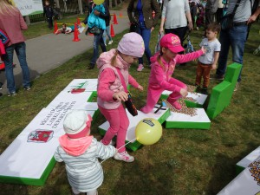
Популяризация здорового образа жизни в Риге
Учебные семинары, которые проводят специалисты Департамента благосостояния
Дискуссии в школах и летних лагерях проводимые специалистами Департамента благосостояния
Общественные организации
(в результате конкурсов)
Учителя
Родители
Публичные лекции
Школьный медицинский персонал
Ученики
Групповые занятия
Социальные работники
Лекции в школах
Практические занятия
Психологи
Физические занятия
Информативные материаллы

Slide 13
Здравоохранение в Риге
Доступность здравоохранения
Мониторинг соглашения
Сотрудничество с специалистами медицинских организаций
Управление качеством услуг, оборудование
Медицинский персонал
Доступность также для людей с особыми потребностями (пандусами, информация и т.д.
Организации
«Рижский центр здоровья»
(6 филиалов)
1-я Рижская больница
2-я Рижская больница
Рижский родильный дом

Slide 14
Здравоохранение в Риге
DIA+LOGS –программа профилактики ВИЧ ( обмен шприцов, консультации специалистов)
Комнаты здоровья Рижской думы. Здесь жители могут получить бесплатные консультации о влияющих на здоровье факторах.
получить консультации о влияющих на здоровье факторах и мерах по улучшению здоровья
Поддержка программы DOTS по борьбе с туберкулезом
( амбулаторный курс лечения)
Поддержка доноров крови

Slide 15
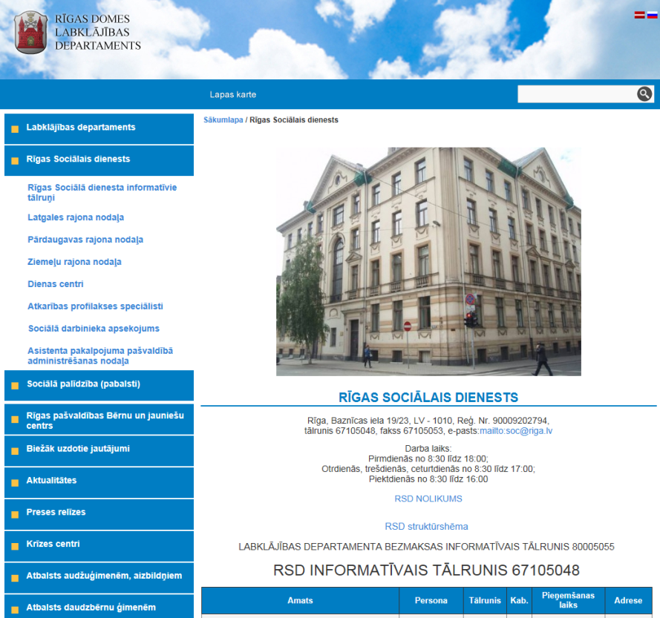
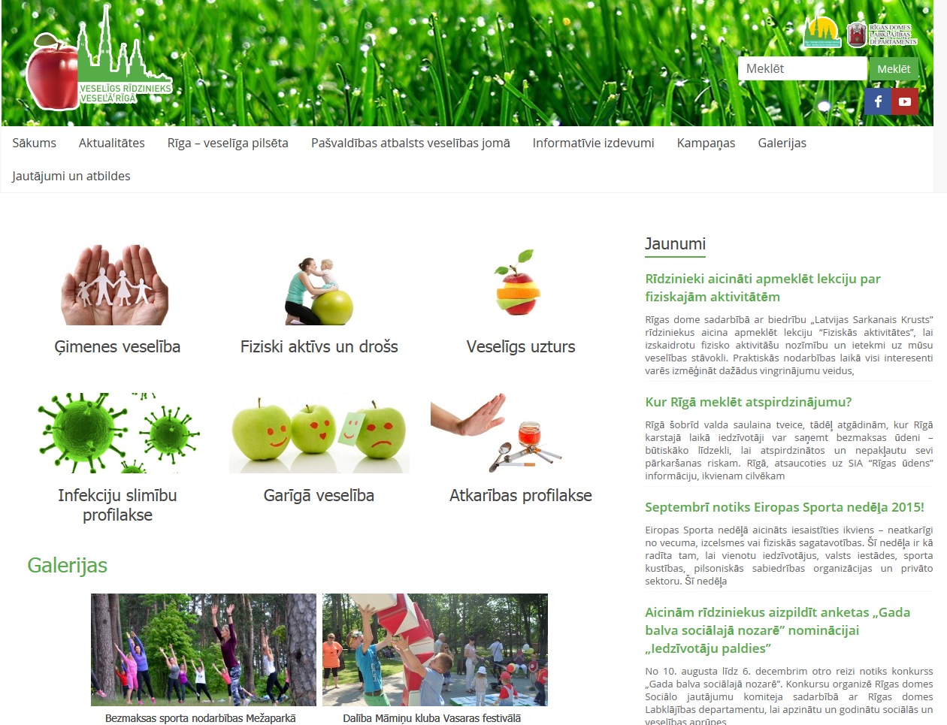
Доступность информации
Социальная поддержка, официальный сайт Департамента Благосостояния
( www.rdld.lv)
Здравоохранение; укрепление здоровья в Риге; возможность отправить вопрос, касающийся темы здоровья
( www.veseligsridzinieks.lv)
Социальные сети (facebook)

Slide 16
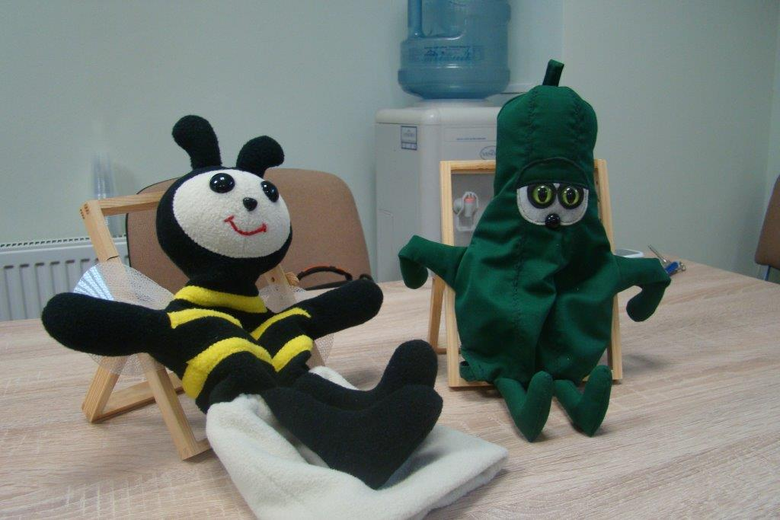
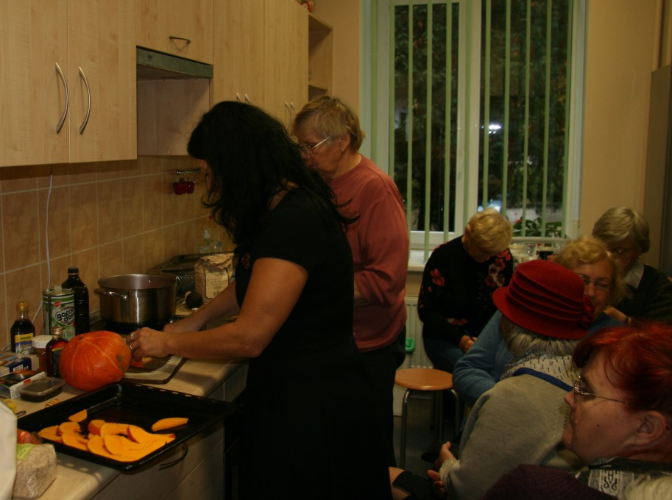
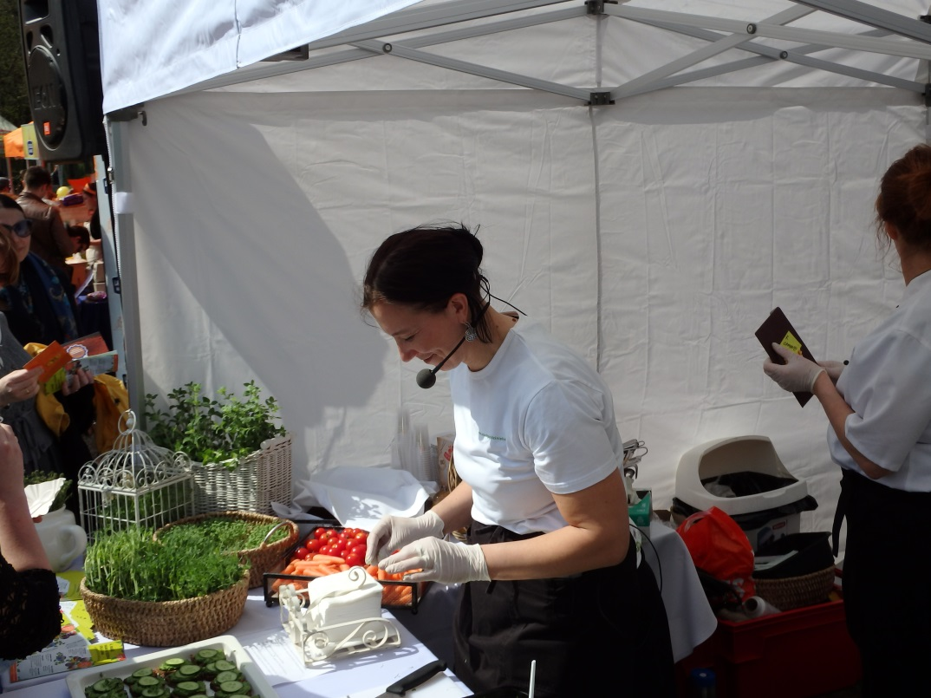
Популяризация здорового образа жизни (Здоровое питание, физические нагрузки, психическое здоровье и т.д.)

Slide 17
Здоровье ротовой полости
Целевая аудитория: специалисты,родители, ученики

Slide 18
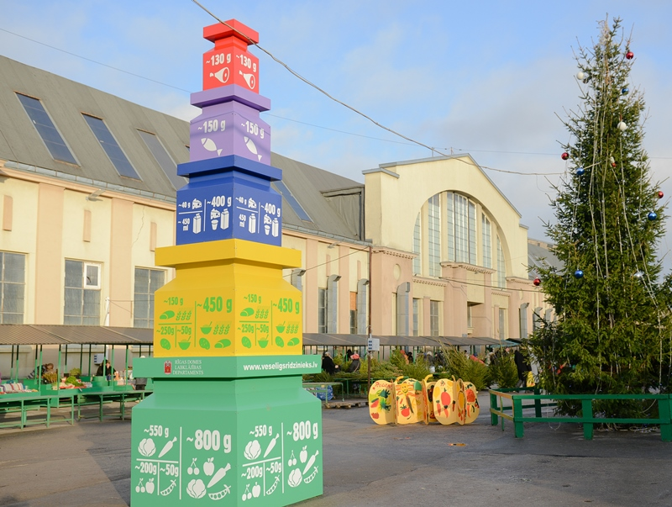
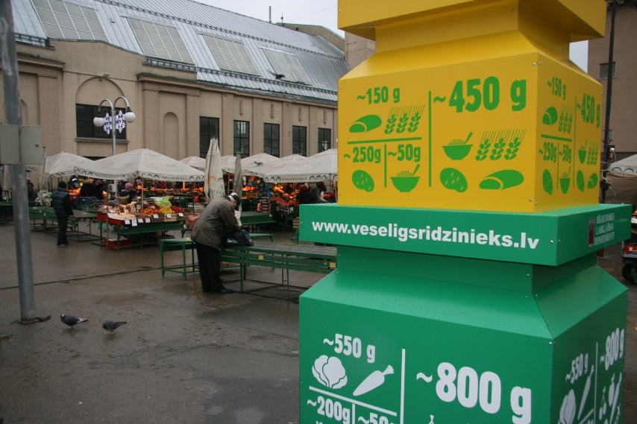
Информационный объект в Риге на Центральном рынке: Пирамида здорового питания

Slide 19
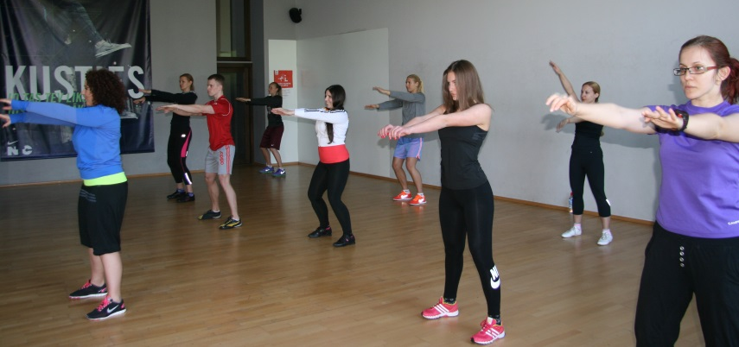
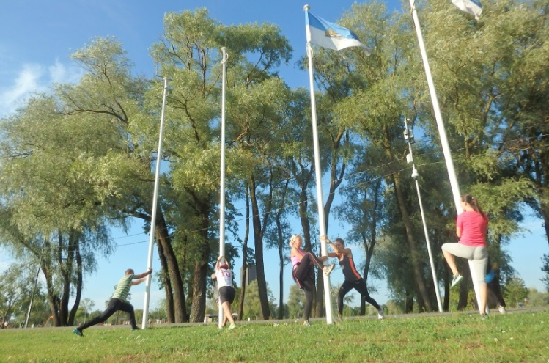
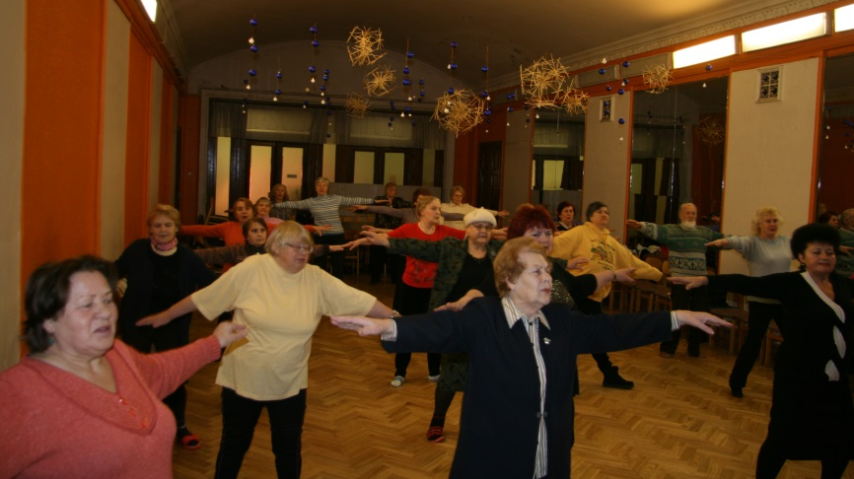
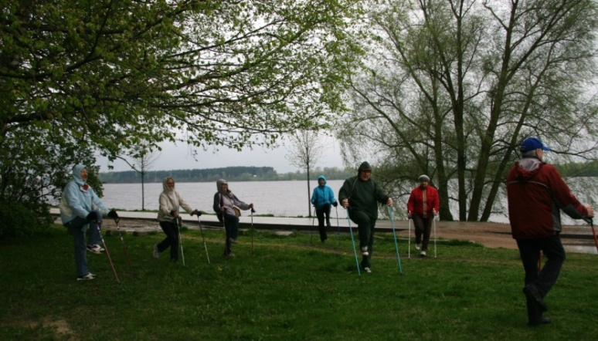
Физическая активность и профилактика травматизма
Семинары, лекции
Гимнастика на свежем воздухе
Занятия для сениоров
Нордическая ходьба

Slide 20
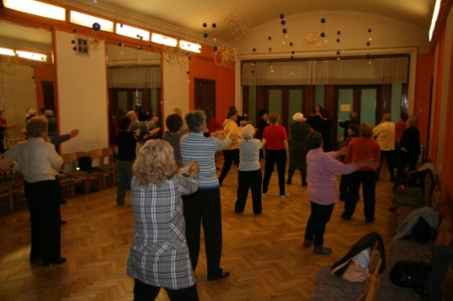
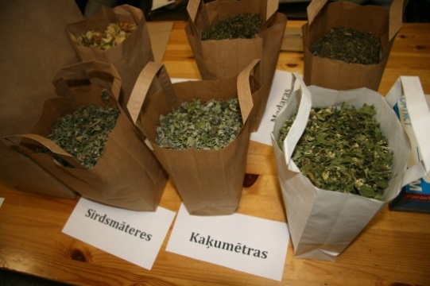
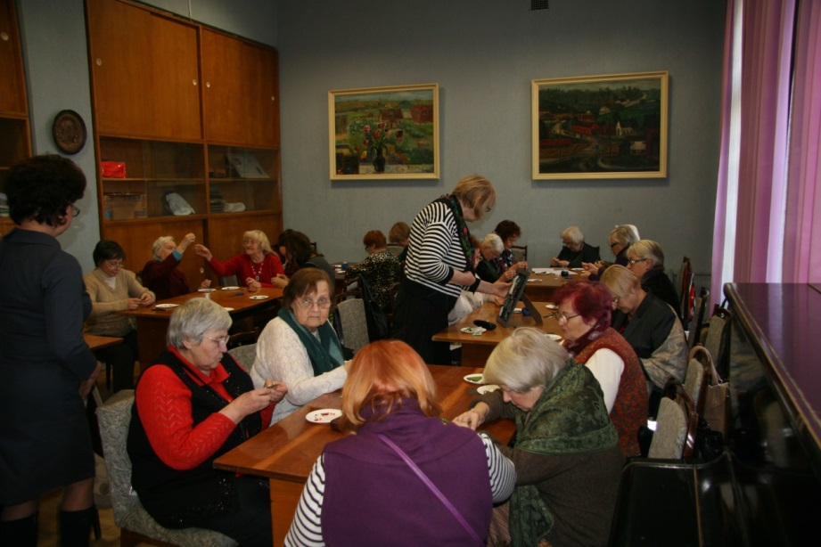
Физическая активность и профилактика травматизма

Slide 21
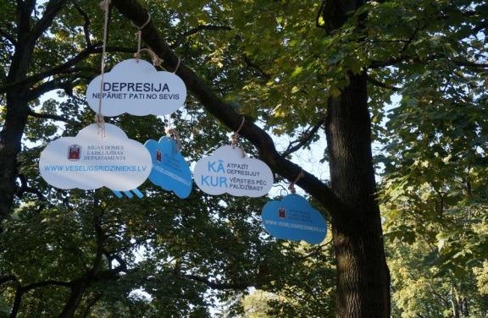
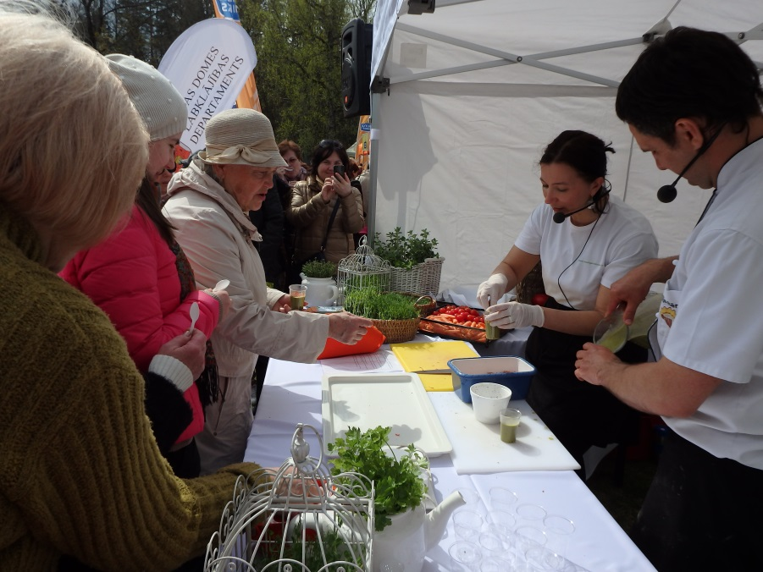
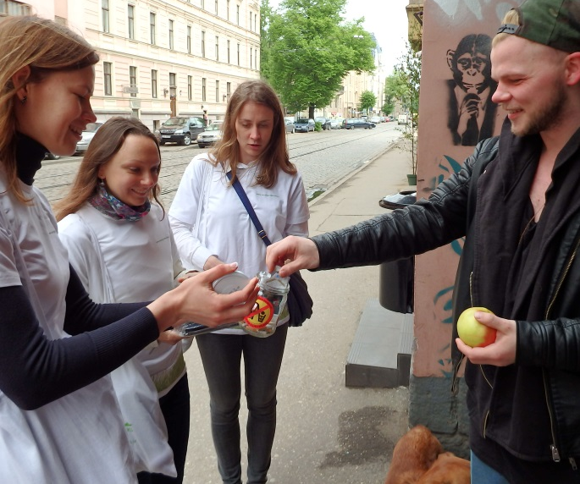
Общественные мероприятия

Slide 22
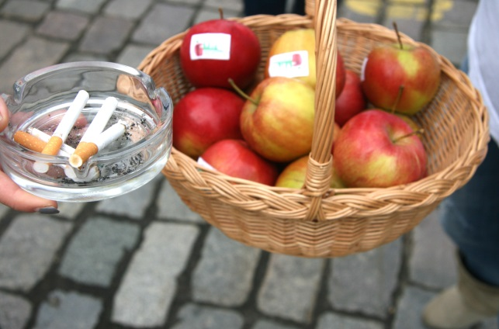
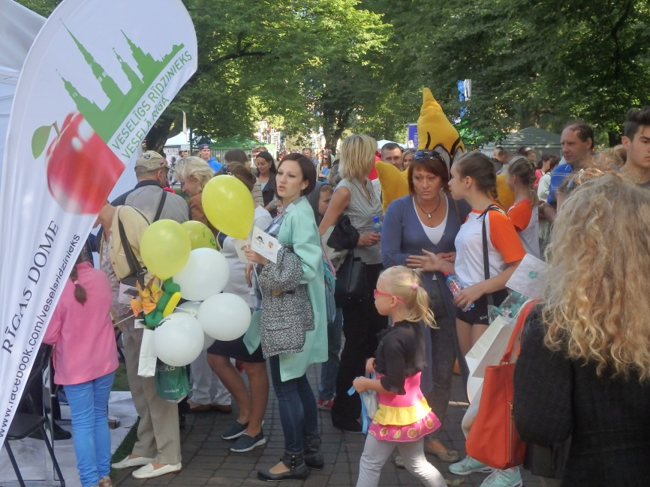
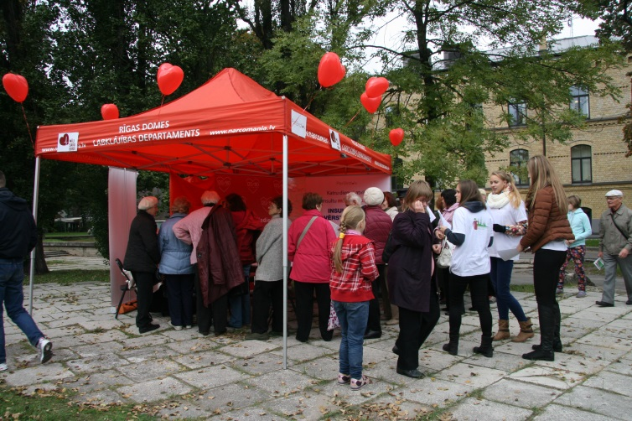
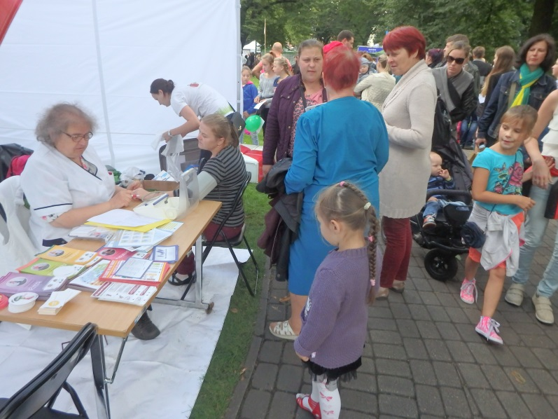
Общественные мероприятия

Slide 25
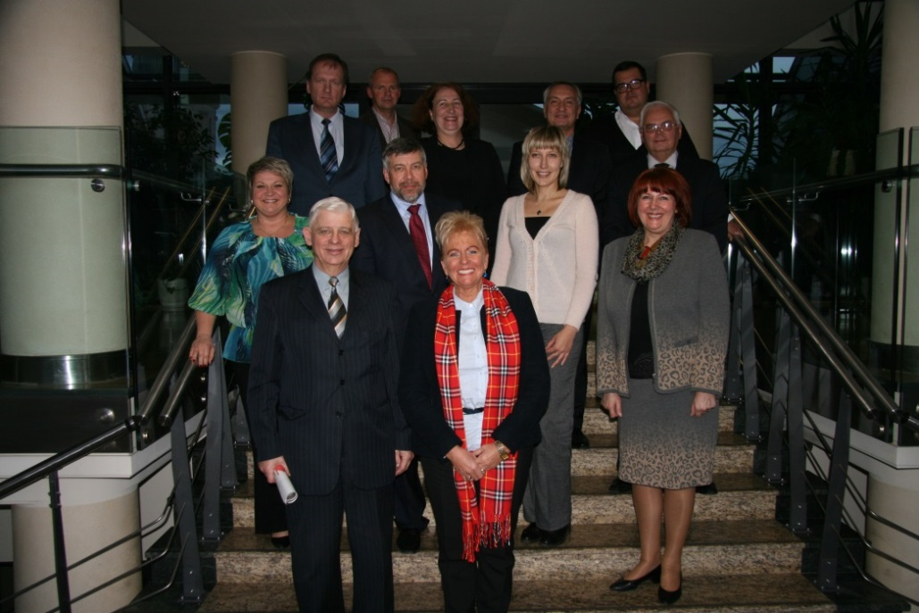
Совет по здравоохранению Рижского самоуправления
Совет по здравоохранению города Риги был создан 22 мая 2012 года;
В состав Совета по здравоохранению входят депутаты Рижской думы, представители всех отраслевых департаментов и отдельных агенств;
Одна из целей Совета здравоохранения является надзор за внедрением статегии, а также содействовать формированию и реализации политики здоровья общества Рижского самоуправления.

Slide 26
Межсекторальное сотрудничество в сфере здоровья общества Рижского самоупраления

Slide 27
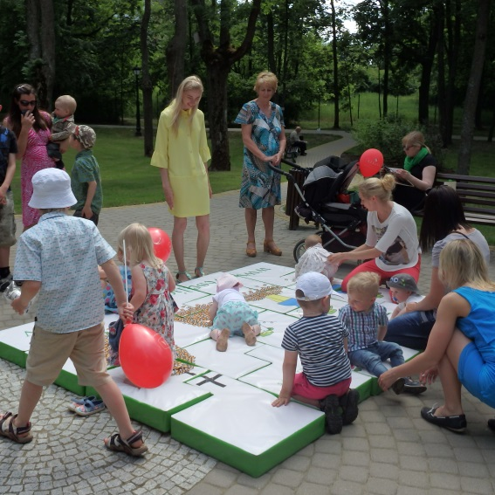
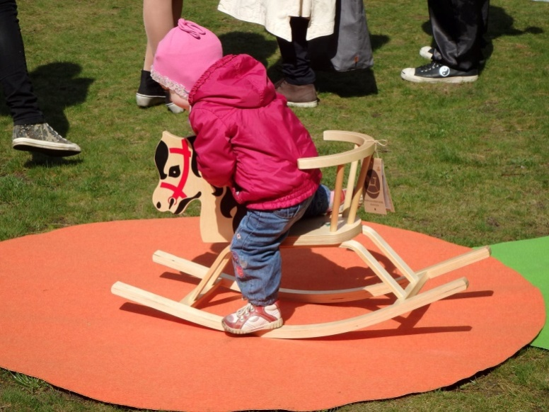
БУДУЩЕЕ
Здоровый рижанин в здоровой Риге и благосостояние во всех жизненных оторослях

Slide 28
Спасибо за внимание!
Anna Auziņa
RD Labklājības departamenta
Sabiedrības veselības veicināšanas un profilakses nodaļas
galvenā speciālistē
tālr. 67181860
mob. tālr.: +371 26 59 84 71
e-pasts: anna.auzina@riga.lv

